Slide 1

ÖĞRENCİ İŞLERİ DAİRE BAŞKANLIĞI
T.C.
SİİRT ÜNİVERSİTESİ
REKTÖRLÜĞÜ
2015-2016 EĞİTİM ÖĞRETİM YILI EKİM AYI
BRİFİNG RAPORU

Slide 2
2012-2015 Yılı Akademik Birim Sayısı
Üniversitemizde 2012 yılında 3 Fakülte, 2 Enstitü, 1 Yüksekokul ve 4 MYO var iken 2015 yılı itibariyle 7 Fakülte, 4 Enstitü, 3 Yüksekokul ve 5 MYO kurulmuştur.
Lisans üstü eğitim 2012 yılında sadece Fen Bilimleri Enstitüsünde 2 Program var iken 2015 itibariyle 15 Yüksek Lisan, 2 Doktora olmak üzere 17 A.B.D eğitim verilmektedir.
Lisans Üstü Öğrenci sayısı 2012 yılında 2 iken 2015 yılı itibariyle 336 öğrenciye çıkarılmıştır .
Üniversitemizde 2012 yılında 39 Akademik birim var iken 2015 itibariyle 98’e çıkarılmıştır.

Slide 3
PROGRAM SAYISI | 2012 | 2015
Fen-Edebiyat | 3 | 9
Mühendislik Fakültesi | 1 | 5
Eğitim Fakültesi | 8 | 8
İ.İ.B.F | 0 | 4
İlahiyat Fakültesi | 0 | 2
Veteriner Fakültesi | 0 | 1
Ziraat Fakültesi | 0 | 3
BESYO | 0 | 3
Sağlık Hiz. MYO | 3 | 8
Sağlık Y.O | 2 | 2
Eruh MYO | 2 | 4
Kurtalan MYO | 2 | 7
Fen Bilimleri Enstitüsü | 2 | 11
Sosyal Bilimler Enstisüsü | 0 | 6
Siirt MYO | 16 | 25
GENEL TOPLAM | 39 | 98

Slide 4
AKADEMİK BİRİMLER
Fakülteler
Fen-Edebiyat Fakültesi
Eğitim Fakültesi
Mühendislik-Mimarlık Fakültesi
İktisadi ve İdari Bilimler Fakültesi
İlahiyat Fakültesi
Ziraat Fakültesi
Veteriner Fakültesi
Yüksekokullar
Sağlık Yüksekokulu
Beden Eğitimi ve Spor Yüksekokulu
Yabancı Diller Yüksekokulu
Meslek Yüksekokulları
Teknik Bilimler Meslek Yüksekokulu
Sosyal Bilimler Meslek Yüksekokulu
Eruh Meslek Yüksekokulu
Kurtalan Meslek Yüksekokulu
Sağlık Hizmetleri Meslek Yüksekokulu
Enstitüler
Fen Bilimleri Enstitüsü
Sosyal Bilimler Enstitüsü
Sağlık Bilimleri Enstitüsü

Slide 5
2015-2016 Eğitim-Öğretim Yılı Öğrenci Sayıları
AKADEMİK BİRİM ADI | KIZ | ERKEK | TOPLAM
Eğitim Fakültesi | 1032 | 981 | 2034
Fen-Edebiyat Fakültesi | 295 | 295 | 590
Mühendislik-Mimarlık Fakültesi | 136 | 326 | 462
İktisadi ve İdari Bilimler Fakültesi | 224 | 255 | 482
İlahiyat Fakültesi | 343 | 364 | 707
Ziraat Fakültesi | 29 | 53 | 82
Veteriner Fakültesi | 31 | 67 | 98
Sağlık Yüksekokulu | 202 | 282 | 486
Beden Eğitimi ve Spor Yüksekokulu | 66 | 124 | 191
Teknik Bilimler Meslek Yüksekokulu | 222 | 900 | 1122
Sosyal Bilimler Meslek Yüksekokulu | 725 | 608 | 1336
Eruh Meslek Yüksekokulu | 131 | 58 | 189
Kurtalan Meslek Yüksekokulu | 191 | 347 | 538
Sağlık Hizmetleri Meslek Yüksekokulu | 404 | 456 | 860
Pedagojik Formasyon | 27 | 51 | 78
Fen Bilimleri Enstitüsü | 46 | 156 | 202
Sosyal Bilimler Enstitüsü | 35 | 98 | 133
Toplam | 4112 | 5370 | 9590

Slide 6
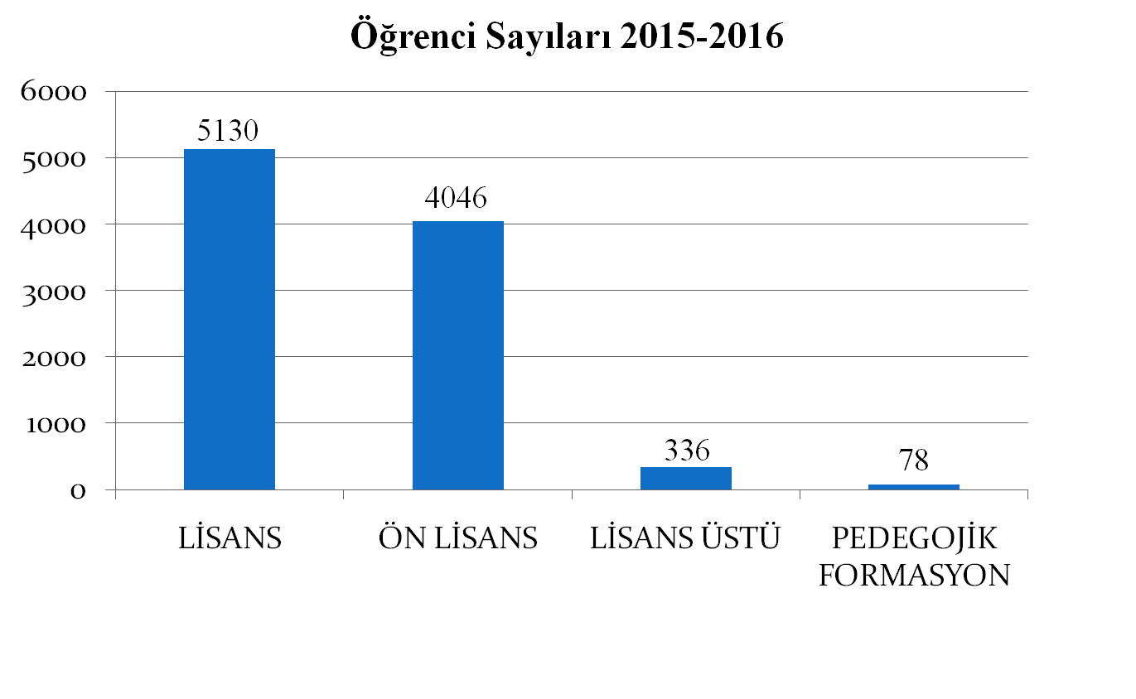
Genel Toplam : 9590

Slide 7
2008-2015 ÖĞRENCİ SAYILARI
FAKÜLTE /YÜKSEKOKUL | 2008-2009 | 2009-2010 | 2010-2011 | 2011-2012 | 2012-2013 | 2013-2014 | 2014-2015 | 2015-2016
EĞİTİM FAKÜLTESİ | 1471 | 1487 | 1719 | 2043 | 2054 | 2101 | 1970 | 2034
FEN EDEBİYAT FAKÜLTESİ | 60 | 163 | 252 | 288 | 118 | 265 | 349 | 590
MÜH. MİM. FAKÜLTESİ | - | 40 | 83 | 112 | 74 | 210 | 320 | 462
ZİRAAT FAKÜLTESİ | - | - | - | - | - | 26 | 46 | 82
İLAHİYAT FAKÜLTESİ | - | - | - | - | - | 205 | 448 | 707
İİBF | - | - | - | - | - | 188 | 347 | 482
VETERİNER FAKÜLTESİ | - | - | - | - | - | - | 41 | 98
SAĞLIK YÜKSEKOKULU | 396 | 502 | 514 | 544 | 448 | 564 | 475 | 486
BESYO | - | - | - | - | - | - | 40 | 191
TEKNİK BİLİMLER MYO | 744 | 1498 | 1575 | 1748 | 1715 | 1798 | 2048 | 1122
SOSYAL BİLİMLER MYO | 744 | 1498 | 1575 | 1748 | 1715 | 1798 | 2048 | 1336
SAĞLIK HİZMETLERİ MYO | 58 | 130 | 170 | 176 | 187 | 339 | 618 | 860
ERUH MYO | - | 59 | 119 | 96 | 73 | 91 | 145 | 189
KURTALAN MYO | - | 15 | 85 | 138 | 143 | 180 | 393 | 538
FEN BİLİMLERİ ENSTİTÜSÜ | - | - | - | 2 | 7 | 35 | 82 | 202
SOSYAL BİLİMLER ENSTİTÜSÜ | - | - | - | - | - | 21 | 88 | 133
TOPLAM | 2729 | 3894 | 4517 | 5147 | 5012 | 6023 | 7404 | 9590

Slide 8
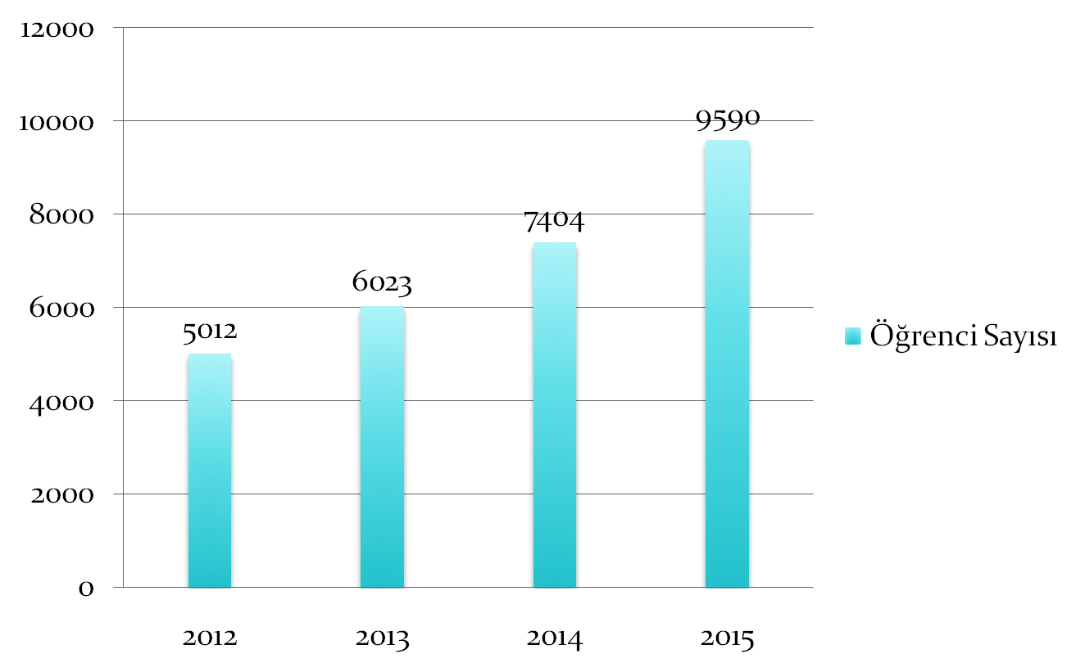
Öğrenci Sayısı 2012-2015

Slide 9
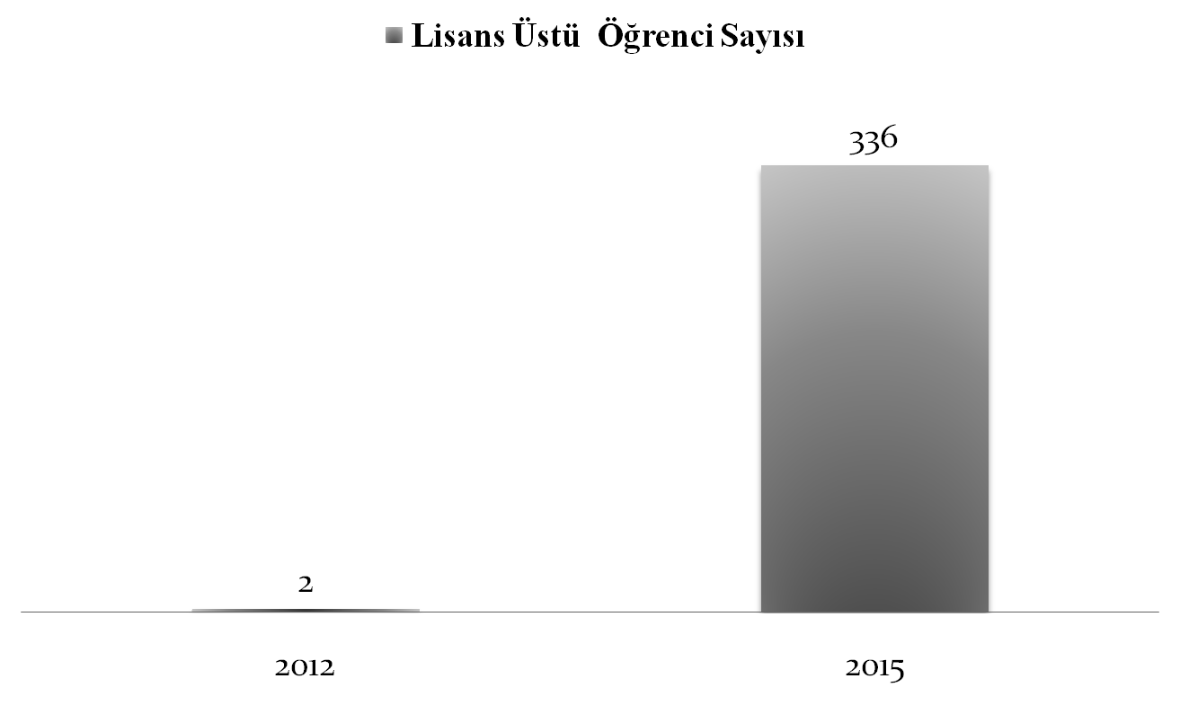

Slide 10
2008-2015 ARASI ÖĞRENCİ SAYILARI GRAFİĞİ

Slide 11
2015-2016 ERKEK KIZ ÖĞRENCİ FAKÜLTE DAĞILIMI

Slide 12
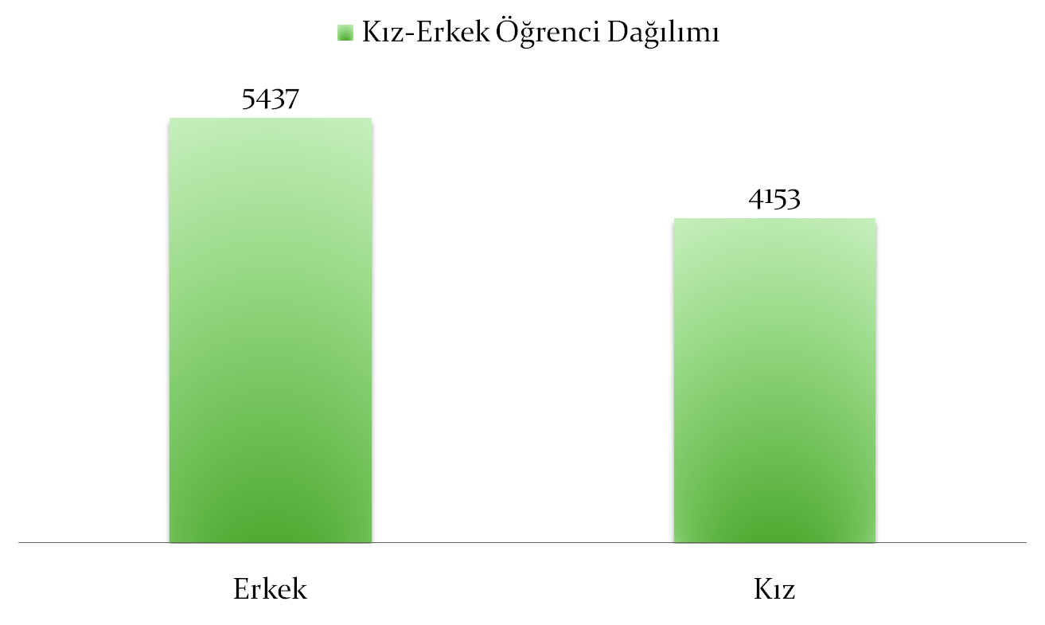
Genel Toplam : 9590

Slide 13
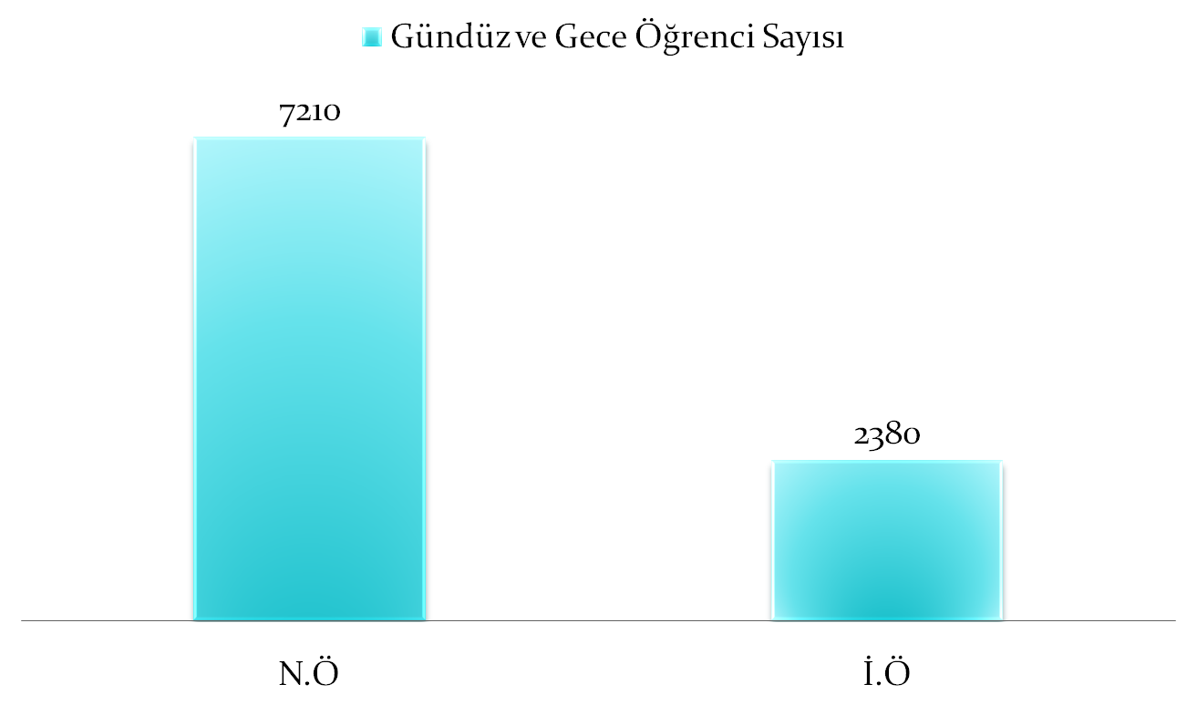

Slide 14
 | 2012 | 2015
KONTENJAN | 1835 | 3448
YERLEŞEN ÖĞRENCİ | 1699 | 3272
KAYIT YAPAN | 1578 | 3148
SİİRT ÜNİVERSİTESİ

Slide 15
2015-2016 Eğitim-Öğretim Yılı

Slide 17
Yerleşen 3272 öğrencinin 3148 tanesi kaydını yapmıştır.
17

Slide 18
2015-2016 YABANCI UYRUKLU ÖĞRENCİLERİN ÜLKELERİNE GÖRE DAĞILIMI
Sierra Leone
2014-2015 Eğitim ve Öğretim yılında 106 olan Yabancı Uyruklu Öğrenci sayısı 2015-2016 Eğitim Öğretim yılında 209’ya yükselmiştir.
2014-2015 Eğitim-öğretim yılında 5 ülke iken şuan 13 ülkeye çıkarılmıştır.
18

Slide 20
2013 yılı 2 öğrenci, 2014 yılı 92 öğrenci ve 2015 yılı 101 Yabancı uyruklu öğrenci kayıt yaptırmıştır. Genel toplam 209 dir.

Slide 21
YAŞA GÖRE ÖĞRENCİ SAYISI
YAŞ

Slide 22
YAŞA GÖRE ERKEK KIZ ÖĞRENCİ SAYISI
34

Slide 23
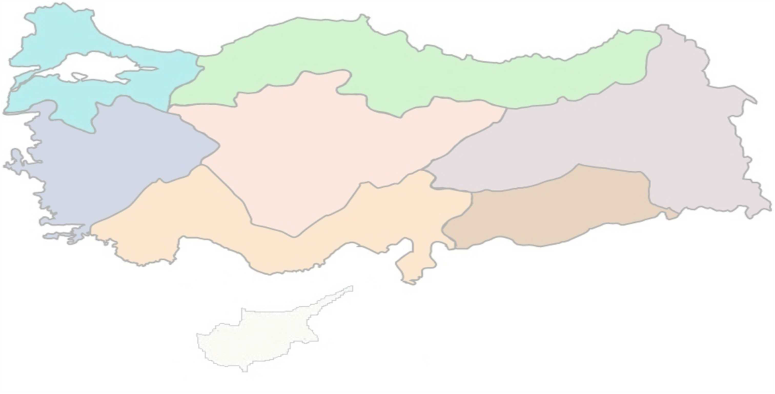
Öğrencilerin Bölgelere Göre Dağılımı
Marmara Bölgesi Kız: 12 Erkek: 18
Toplam: 30
Karadeniz Bölgesi Kız: 29 Erkek: 42
Toplam: 71
İç Anadolu Bölgesi
Kız: 55 Erkek: 66
Toplam: 121
Doğu Anadolu Bölgesi
Kız: 563 Erkek: 721
Toplam: 1284
Ege Bölgesi
Kız: 26 Erkek: 35
Toplam: 61
Akdeniz Bölgesi Kız: 181 Erkek: 171
Toplam: 352
Güney Doğu Anadolu Bölgesi
Kız: 3224 Erkek: 4206
Toplam: 7430

Slide 24
Öğrenci Sayıları
BATMAN İLİ PEDAGOJİK FORMASYON EĞİTİMİ STAJ OKULLARI ÖĞRENCİ GRUPLARI
ÖĞRENCİNİN
S.NO | T.C | ADISOYADI | ÜNİVERSİTESİ | FAKÜLTESİ | BÖLÜMÜ | ANABİLİM DALI | BRANŞI | FAKÜLTE STAJ SORUMLUSU
1 | 22915827084 | MUSTAFA ÖZTÜRK | SİİRT ÜNİVERSİTESİ | EĞİTİM FAKÜLTESİ | EĞİTİM BİLİMLERİ | EĞİTİM BİLİMLERİ | TARİH | Yrd. Doç. Dr. Ata PESEN
2 | 28295547642 | TALİP GÜLTEKİN | SİİRT ÜNİVERSİTESİ | EĞİTİM FAKÜLTESİ | EĞİTİM BİLİMLERİ | EĞİTİM BİLİMLERİ | TARİH
3 | 42277053426 | MEHMET AYDIN | SİİRT ÜNİVERSİTESİ | EĞİTİM FAKÜLTESİ | EĞİTİM BİLİMLERİ | EĞİTİM BİLİMLERİ | TARİH
4 | 39458178870 | GÜLŞAH BARLAK | SİİRT ÜNİVERSİTESİ | EĞİTİM FAKÜLTESİ | EĞİTİM BİLİMLERİ | EĞİTİM BİLİMLERİ | TARİH
5 | 31576637154 | ADİLŞAH AKDAĞ | SİİRT ÜNİVERSİTESİ | EĞİTİM FAKÜLTESİ | EĞİTİM BİLİMLERİ | EĞİTİM BİLİMLERİ | TARİH
6 | 32501410590 | EBRU GÜLDEM | SİİRT ÜNİVERSİTESİ | EĞİTİM FAKÜLTESİ | EĞİTİM BİLİMLERİ | EĞİTİM BİLİMLERİ | TARİH
7 | 69547171628 | FAHRETTİN ESMER | SİİRT ÜNİVERSİTESİ | EĞİTİM FAKÜLTESİ | EĞİTİM BİLİMLERİ | EĞİTİM BİLİMLERİ | TARİH
8 | 11446842246 | ERDAL ÇELİK | SİİRT ÜNİVERSİTESİ | EĞİTİM FAKÜLTESİ | EĞİTİM BİLİMLERİ | EĞİTİM BİLİMLERİ | TARİH
9 | 25817634972 | MELEK ARSLAN | SİİRT ÜNİVERSİTESİ | EĞİTİM FAKÜLTESİ | EĞİTİM BİLİMLERİ | EĞİTİM BİLİMLERİ | TARİH
10 | 26638591932 | EMRAH ÇELEBİ | SİİRT ÜNİVERSİTESİ | EĞİTİM FAKÜLTESİ | EĞİTİM BİLİMLERİ | EĞİTİM BİLİMLERİ | TARİH
11 | 41140099660 | CÜNEYT AYTEKİN | SİİRT ÜNİVERSİTESİ | EĞİTİM FAKÜLTESİ | EĞİTİM BİLİMLERİ | EĞİTİM BİLİMLERİ | TARİH
12 | 23987700084 | EBUBEKİR SEYREK | SİİRT ÜNİVERSİTESİ | EĞİTİM FAKÜLTESİ | EĞİTİM BİLİMLERİ | EĞİTİM BİLİMLERİ | TARİH
13 | 44266010946 | SEVDA CENGİZ | SİİRT ÜNİVERSİTESİ | EĞİTİM FAKÜLTESİ | EĞİTİM BİLİMLERİ | EĞİTİM BİLİMLERİ | TARİH
14 | 26210556748 | İBRAHİM HALİL ÇİÇEK | SİİRT ÜNİVERSİTESİ | EĞİTİM FAKÜLTESİ | EĞİTİM BİLİMLERİ | EĞİTİM BİLİMLERİ | TARİH
15 | 41066124880 | MUHAMMED DEMİR | SİİRT ÜNİVERSİTESİ | EĞİTİM FAKÜLTESİ | EĞİTİM BİLİMLERİ | EĞİTİM BİLİMLERİ | TARİH

Slide 25
İLLERE GÖRE ÖĞRENCİ DAĞILIMI

Slide 26
2015-2016 Eğitim-Öğretim Yılı ÖSS 1. Yerleştirme Fakülte Bazında Öğrenci Dağılımı
 | KONTENJAN | KAYIT YAPAN
Eğitim Fakültesi | 470 | 463
Fen-Edebiyat Fakültesi | 238 | 220
İ.İ.B.F | 111 | 105
İlahiyat | 236 | 222
S.H.MYO | 368 | 325
Mühendislik Fakültesi | 131 | 129
Veteriner Fakültesi | 52 | 52
Ziraat Fakültesi | 29 | 27
Sağlık Yüksekokulu | 124 | 119
Eruh MYO | 92 | 64
Kurtalan MYO | 258 | 203
Sosyal Bilimler MYO | 605 | 492
Teknik Bilimler MYO | 375 | 304
GENEL TOPLAM = 2725

Slide 27
2015-2016 Eğitim-Öğretim Yılı ÖSS Ek Yerleştirme Fakülte Bazında Öğrenci Dağılımı
 | KONTENJAN | KAYIT YAPAN
Eğitim Fakültesi | 9 | 9
Fen-Edebiyat Fakültesi | 18 | 17
İ.İ.B.F | 15 | 15
İlahiyat | 15 | 13
S.H.MYO | 47 | 40
Mühendislik Fakültesi | 2 | 2
Veteriner Fakültesi | 1 | 1
Ziraat Fakültesi | 3 | 3
Sağlık Yüksekokulu | 4 | 4
Eruh MYO | 32 | 26
Kurtalan MYO | 41 | 31
Sosyal Bilimler MYO | 120 | 93
Teknik Bilimler MYO | 82 | 66
GENEL TOPLAM = 251

Slide 28
2015-2016 Eğitim-Öğretim Yılı DGS Fakülte Bazında Öğrenci Dağılımı
 | KONTENJAN | KAYIT YAPAN
Eğitim Fakültesi | 5 | 5
Fen-Edebiyat Fakültesi | 2 | 0
İ.İ.B.F | 16 | 10
İlahiyat | 17 | 15
Mühendislik Fakültesi | 9 | 0
Ziraat Fakültesi | 4 | 1
GENEL TOPLAM = 42

